Slide 1

Pró-Reitoria de Ensino
Avaliação 2015
16 e 17 de dezembro

Slide 2
PRÓ-REITORIA DE ENSINO
Agenda Avaliação:
Apresentação das extrações do Sistema de Gestão de Demandas com as seguintes situações:
Planejadas e executadas
Não planejadas e executadas
Planejadas e não executadas
Gráfico comparativos de planejadas e não planejadas
Gráfico comparativo de situações nova,em andamento e concluída
www.ifam.edu.br

Slide 3
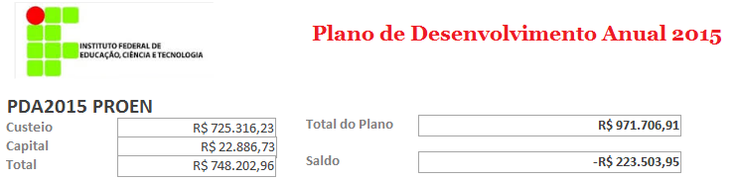
PRÓ-REITORIA DE ENSINO
Fonte : SGD 16/12/2015 00:13
www.ifam.edu.br

Slide 4
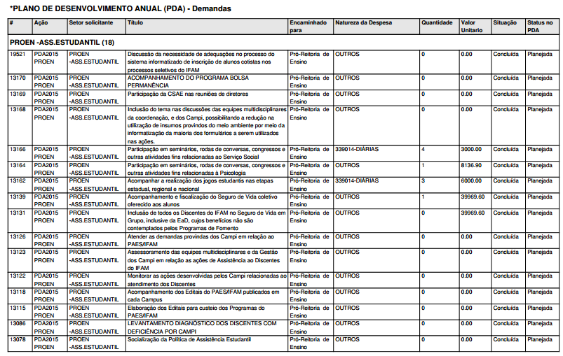
PRÓ-REITORIA DE ENSINO
AÇÕES PLANEJADAS E CONCLUÍDAS
www.ifam.edu.br

Slide 5
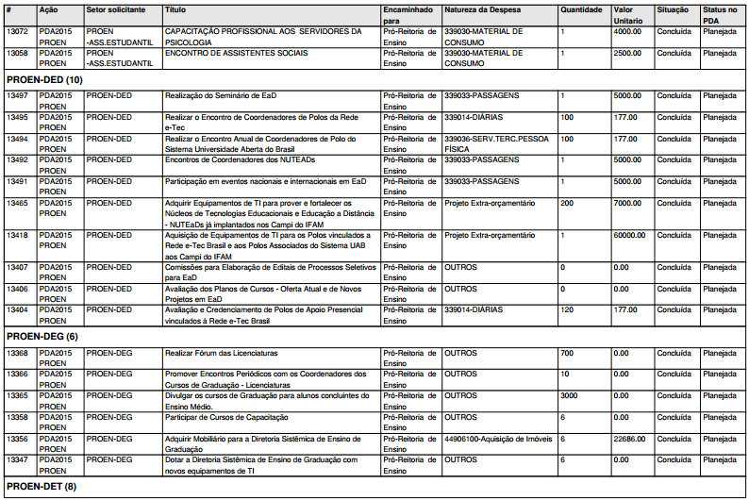
PRÓ-REITORIA DE ENSINO
AÇÕES PLANEJADAS E CONCLUÍDAS
www.ifam.edu.br

Slide 6
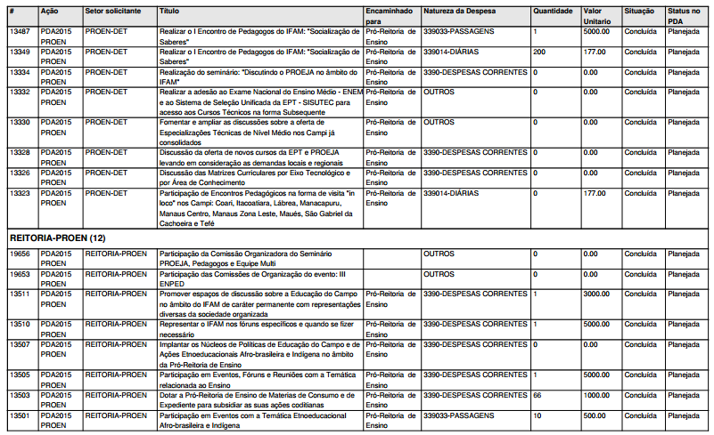
PRÓ-REITORIA DE ENSINO
AÇÕES PLANEJADAS E CONCLUÍDAS
www.ifam.edu.br

Slide 7
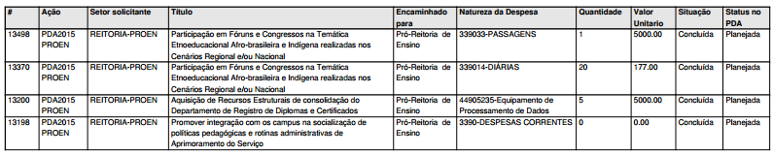
PRÓ-REITORIA DE ENSINO
AÇÕES PLANEJADAS E CONCLUÍDAS
www.ifam.edu.br

Slide 8
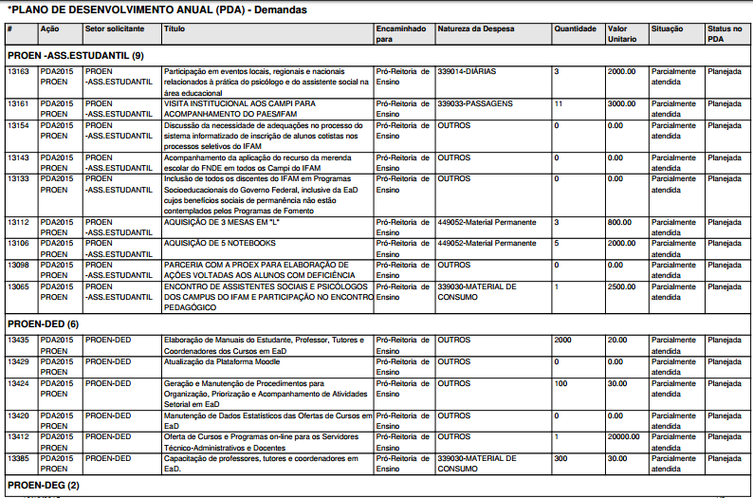
PRÓ-REITORIA DE ENSINO
AÇÕES PLANEJADAS E PARCIALMENTE ATENDIDA
www.ifam.edu.br

Slide 9
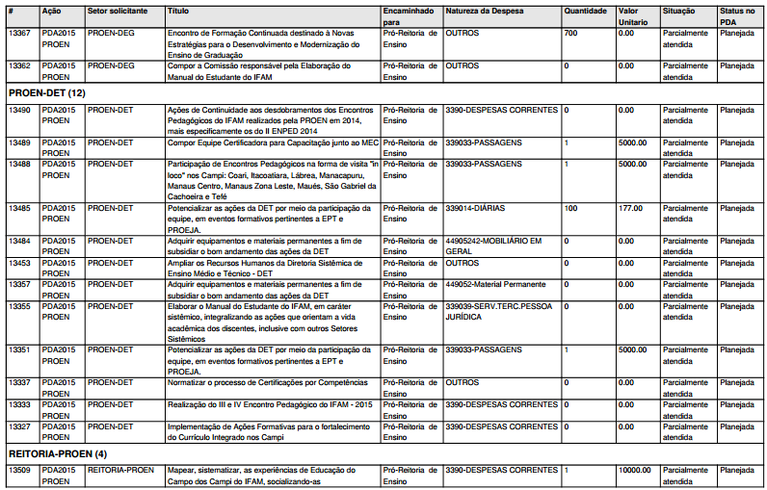
PRÓ-REITORIA DE ENSINO
AÇÕES PLANEJADAS E PARCIALMENTE ATENDIDA
www.ifam.edu.br

Slide 10
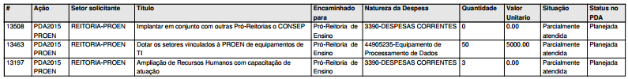
PRÓ-REITORIA DE ENSINO
AÇÕES PLANEJADAS E PARCIALMENTE ATENDIDA
www.ifam.edu.br

Slide 11
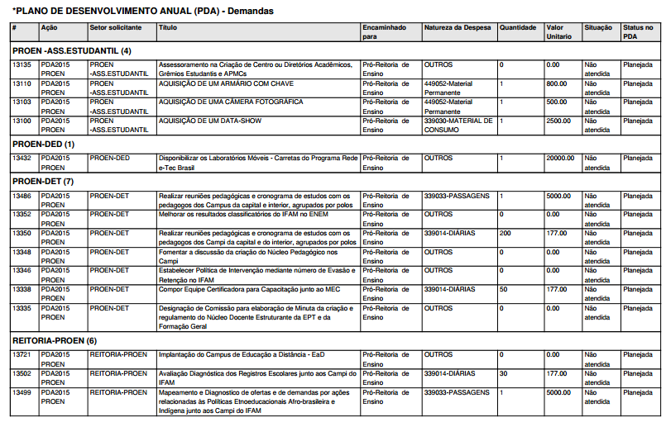
PRÓ-REITORIA DE ENSINO
AÇÕES PLANEJADAS E NÃO ATENDIDAS
www.ifam.edu.br

Slide 12
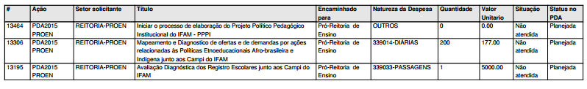
PRÓ-REITORIA DE ENSINO
AÇÕES PLANEJADAS E NÃO ATENDIDAS
www.ifam.edu.br

Slide 13
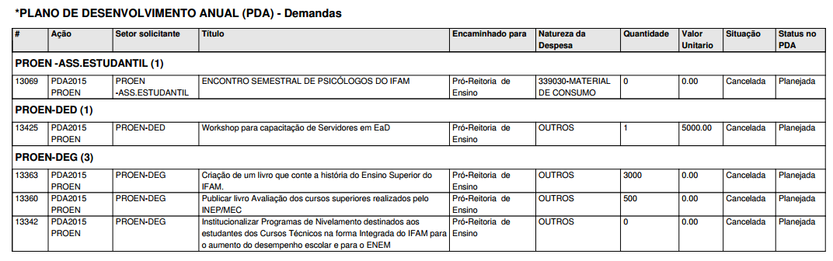
PRÓ-REITORIA DE ENSINO
AÇÕES PLANEJADAS E CANCELADAS
www.ifam.edu.br

Slide 14
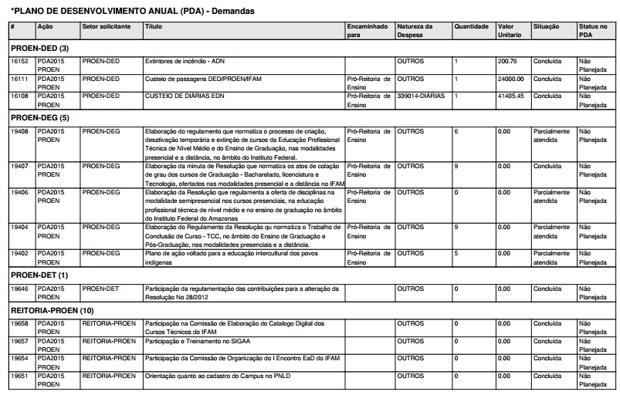
PRÓ-REITORIA DE ENSINO
AÇÕES NÃO PLANEJADAS
www.ifam.edu.br

Slide 15
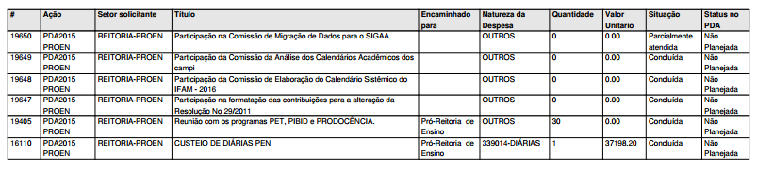
PRÓ-REITORIA DE ENSINO
AÇÕES NÃO PLANEJADAS
www.ifam.edu.br

Slide 16
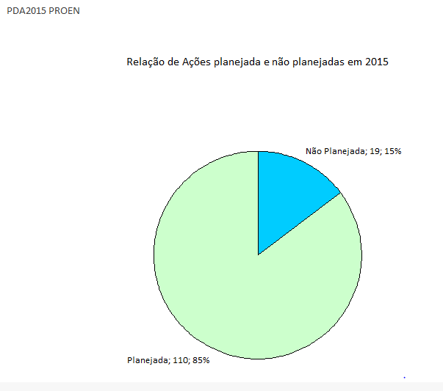
PRÓ-REITORIA DE ENSINO
www.ifam.edu.br

Slide 17
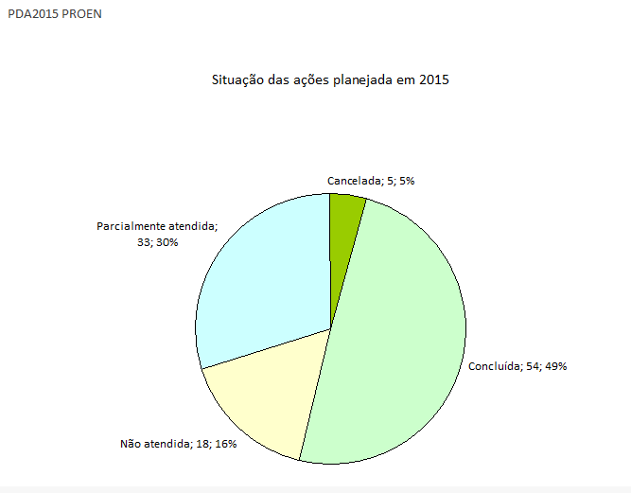
PRÓ-REITORIA DE ENSINO
www.ifam.edu.br

Slide 18
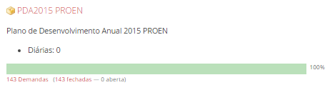
PRÓ-REITORIA DE ENSINO
Esse indicador considera demandas planejadas e não planejadas, também considera situações em andamento e nova como abertas .
www.ifam.edu.br

